Slide 1
資料のタイトル
2024年11月実施 三重大学工学部
学校推薦型選抜 推薦④（女子特別枠）
科学技術に関する活動_補足説明資料
高校名 ：◯◯高等学校
受験番号：XXXXXX
氏名 ：◯◯ ◯◯

Slide 2
活動の内容（1/2）
これまでに取り組んできた活動の内容について，スライド１〜２枚を用いてわかりやすく説明してください。
活動の内容のみならず，なぜこのような活動に取り組んだのか，活動を通して何が得られたかについても説明してください。
必要に応じて図や写真，グラフなどを用いても構いません。
レイアウトについて指定はありませんが，見やすい文字の色やサイズ，フォントに注意してください。

Slide 3
活動の内容（2/2)
スライド1枚で説明できない場合，このスライドを使用しても構いません。
書き方等については，前頁を参考にしてください。

Slide 4
入学後の将来の夢
電子情報工学コースに入学した後にやりたいこと，卒業後にどのようなエンジニアになりたいか等，将来の夢についてわかりやすく説明してください。
記載の際には，必ず「志願理由」を含めてください。

Slide 5
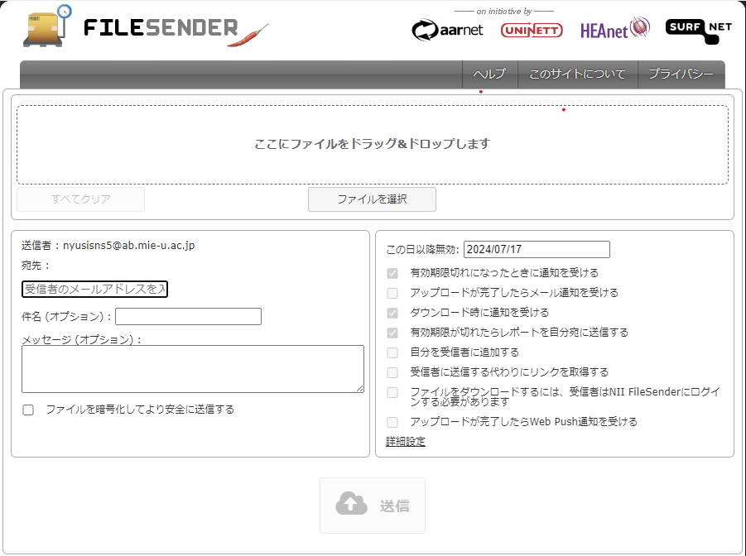
注意事項（このページは提出不要）
提出は任意とします。 提出する場合，令和6年11月21日(木) 正午12：00までに下記URLへ提出してください。また，当日はA4版片面印刷で5部持参してください。
URL：https://www.mie-u.ac.jp/exam/faculty/guidelines/post-42.html
提出方法
ステップ1：ファイルを選択
ステップ2：宛先に志願者本人のアドレスを
入力（他の箇所は入力しない）
ステップ3：送信

